Slide 1


ỦY BAN NHÂN DÂN HUYỆN ĐẠI LỘC
Trường Tiểu học Hứa Tạo
BÀI HỌC STEM
Lớp 1D
Người thực hiện : Phạm Thị Anh

Slide 2





Slide 3




HOẠT ĐỘNG TRẢI NGHIỆM STEM Lớp 1
Notes:
Bìa

Slide 4


Slide 5

MỤC TIÊU
Nêu tên và ý nghĩa của đèn hiệu giao thông.
Mô tả vị trí trên – dưới, phải – trái, trước – sau, ở giữa.
Làm cột đèn giao thông xoay có thể thay đổi đèn hiệu.

Slide 6



Slide 7

Câu chuyện STEM
Các em hãy đọc
CÂU CHUYỆN STEM
ở trang 14.

Slide 8

Câu chuyện STEM
?Màu sắc khác nhau của đèn hiệu giao thông có ý nghĩa gì?

Slide 9


Slide 10


Thử thách STEM
Các em hãy đọc
THỬ THÁCH STEM
ở trang 15.

Slide 11


Slide 12


1. Khám phá đèn hiệu giao thông
Quan sát hình 2 ở trang 15, nói về tên và ý nghĩa của mỗi đèn hiệu giao thông.

Slide 13
1. Khám phá đèn hiệu giao thông
Nêu tình huống nguy hiểm có thể xảy ra trong hình 3 ở trang 15.

Slide 14
1. Khám phá đèn hiệu giao thông
Mời các em cùng đọc Ghi nhớ ở trang 15 nhé!

Slide 15

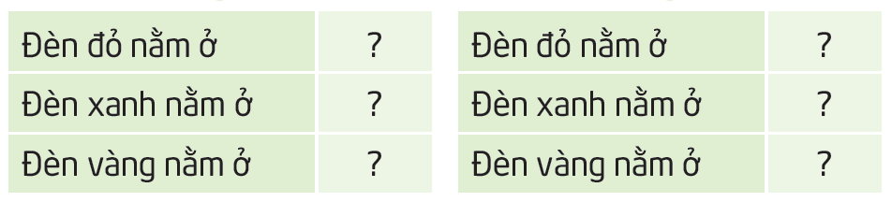
2. Khám phá vị trí của các màu đèn
Em hãy quan sát hình 4, trang 16 và chọn thẻ chữ phù hợp để điền vào dấu chấm hỏi.

Slide 16
2. Khám phá vị trí của các màu đèn
Mời các bạn cùng đọc khung ghi nhớ ở trang 16 nhé!

Slide 17

3. Khám phá thao tác xỏ que xiên tre qua bìa các-tông
Em nhận dụng cụ và thực hiện theo hướng dẫn trong hình 5, trang 16.

Slide 18


Slide 19


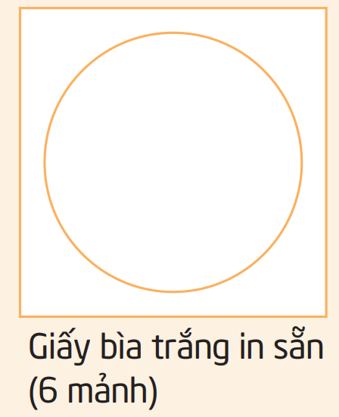

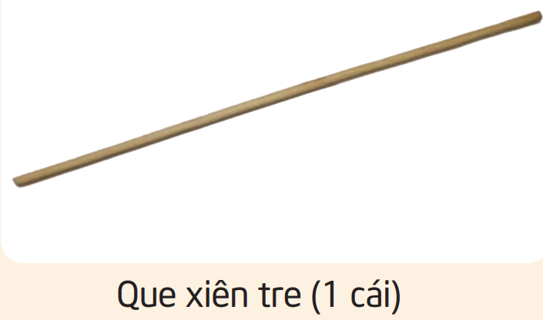

Sáng chế STEM
1. Em có

Slide 20

Sáng chế STEM
2. Em sáng tạo
Em làm gì?
Quan sát hình 6 ở trang 17 và trả lời các câu hỏi.

Slide 21
Sáng chế STEM
2. Em sáng tạo
b) Em làm như thế nào?
– Chọn vật liệu và tô màu theo hướng dẫn ở hình 7, trang 18.
– Xỏ que xiên tre vào đúng vị trí trên từng miếng bìa các-tông.

Slide 22

Sáng chế STEM
2. Em sáng tạo
c) Em tạo sản phẩm

Slide 23
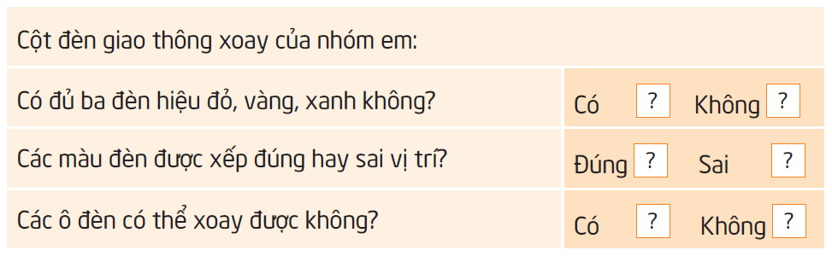
Sáng chế STEM
2. Em sáng tạo
d) Em kiểm tra

Slide 24
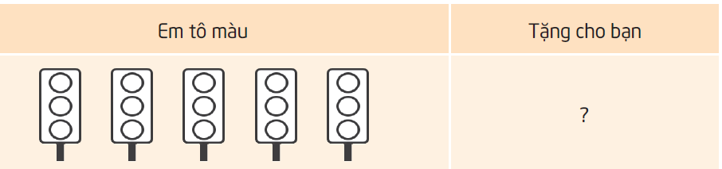
Sáng chế STEM
2. Em sáng tạo
Em cảm ơn bạn cùng em làm cột đèn giao thông xoay

Slide 25

Sáng chế STEM
2. Em sáng tạo
e) Em trình diễn
– Cùng bạn biểu diễn các đèn hiệu khác nhau.
– Đố bạn nói ý nghĩa của đèn hiệu.

Slide 26
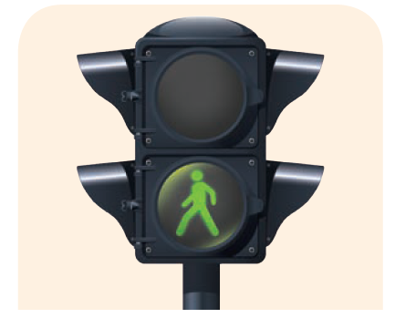
Sáng chế STEM
2. Em sáng tạo
g) Cải tiến – Sáng tạo
Một số cột đèn giao thông còn có thêm đèn hiệu dành cho người đi bộ qua đường.
Hãy cùng bố mẹ tìm cách làm thêm đèn hiệu dành cho người đi bộ nhé!

Slide 27



Slide 28

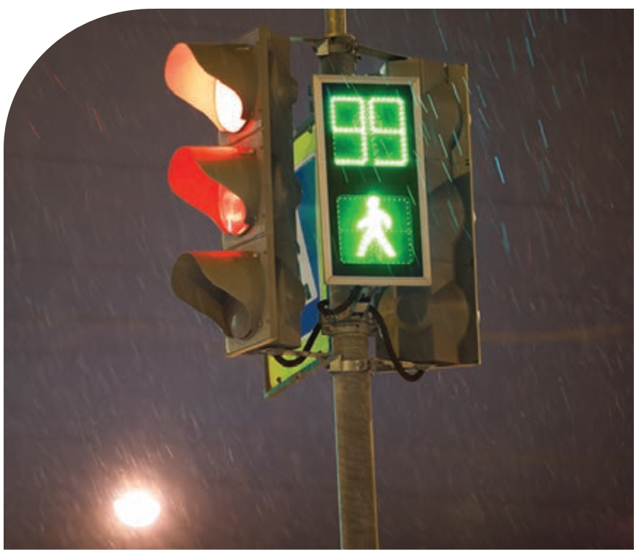
Trên một số cột đèn giao thông, còn có số giây cần chờ cho đến khi đèn hiệu đổi sang màu khác. Ngoài ra, còn có loại đèn có thể tự động điều chỉnh thời gian chờ dựa trên số lượng người tại nút chờ đèn giao thông.

Slide 29

CHÚC QUÝ THẦY CÔ GIÁO MẠNH KHOẺ
CHÚC CÁC EM CHĂM NGOAN, HỌC GIỎI !

